Slide 1
ICTERÍCIA DO RN
cor amarelada da pele decorrente de sua impregnação por bilirrubina que se acumula mais rapidamente do que o fígado pode eliminar
é achado comum, metade a 2/3 do total dos RN têm icterícia visível durante os primeiros dias de vida, especialmente nas crianças com idade entre 48 e 120 horas de vida ( 2 a 5 dias)
para sua mais fácil detecção o exame deve ser feito sob luz natural
A bilirrubinemia atinge um pico e decresce em uma semana.
Todos os RN têm bilirrubina plasmática mais alta do que o adulto.

Slide 2
ICTERÍCIA
Sempre deve ter sua causa investigada se detectada nas primeiras 24h de vida ou quando apresentar-se de forma intensa.

Slide 3
BILIRRUBINA
Pigmento amarelo-alaranjado, produto da degradação da hemoglobina liberada dos eritrócitos apreendidos pelas células do sistema retículo-endotelial.
No adulto, 1% da hemoglobina existente é degradada diariamente.
No RN a produção é 2x superior.

Slide 4
OUTRAS FONTES QUE ORIGINAM BILIRRUBINA
  Destruição de eritrócitos imaturos recém-formados.
  Degradação intracorpuscular da hemoglobina na medula óssea.
  Degradação do heme livre no fígado.
  Destruição de outras proteínas que contenham o grupo heme (mioglobina, catalase e peroxidases).

Slide 5
Para a bilirrubina ser eliminada pelo organismo, necessita ser conjugada a um açúcar no fígado e sofrer a ação da bile.

Slide 6
BILIRRUBINA INDIRETA OU NÃO CONJUGADA
Substância que se forma no momento da destruição dos glóbulos vermelhos no sangue e que depois é transportada para o fígado. Por isso, sua concentração é maior no sangue e pode estar alterada quando existe alguma condição envolvendo as hemácias, como a anemia hemolítica, por exemplo.

Slide 7
BILIRRUBINA DIRETA OU CONJUGADA
Corresponde à conjugação entre a bilirrubina e o ácido glicurônico, no fígado.
A bilirrubina direta sofre ação da bile no intestino, sendo eliminada na forma de urobilinogênio ou estercobilinogênio.
A concentração de bilirrubina direta está alterada quando há alguma lesão hepática ou obstrução biliar.

Slide 8
A BILIRRUBINA É PRODUZIDA NO FETO A PARTIR DA 12ª SEMANA DE VIDA INTRA-UTERINA E EXCRETADA
Na placenta, sendo excretada totalmente pelo fígado materno
pelo líquido amniótico
pela excreção do fígado fetal para o intestino.
A cada grama de mecônio encontra-se um grama de bilirrubina.

Slide 9
METABOLISMO
Metabolismo fetal
  Na vida fetal precoce a BI é transportada ligada à alfa-feto-proteína (pouca albumina).
  BI é excretada pela placenta.
No RN
  Diminuição da captação hepática de bilirrubina.
  Diminuição da capacidade de conjugação (glicuroniltransferase).
  Meia vida mais curta das hemácias.
  Maiores índices hematimétricos.
  Exacerbação da circulação entero-hepática

Slide 10
FATORES PODEM AUMENTAR O RISCO DE HIPERBILIRRUBINEMIA NO RN
asfixia
estresse por frio
hipoglicemia
oferta láctea inadequada
perda elevada de peso
desidratação

Slide 11
OUTROS FATORES ASSOCIADOS AO AUMENTO DA BILIRRUBINA NEONATAL
Inferência genética (orientais, indígenas Norte-Americanos e gregos).
Fatores maternos (diabetes, deficiência de Zn e Mg; uso de ocitocina; diazepam; bupivacaína (anestésico e analgésico); e betametasona (corticóide).
Fatores perinatais: Hipóxia, clampeamento tardio do cordão; coleções sangüíneas; jejum; deprivação calórica; estase meconial.

Slide 12
ICTERÍCIA FISIOLÓGICA
- manifesta-se 48 a 72 horas pós o nascimento e o nível sérico de bilirrubina atinge o pico de 4 a 12mg/dl
- Ocorre por imaturidade do fígado para a excreção da bilirrubina em excesso.
a área acometida restringe-se a face e ao tórax
CAUSAS:
circulação hepática diminuída
carga de bilirrubina aumentada
captação hepática de bilirrubina plasmática reduzida
conjugação da bilirrubina diminuída
excreção de bilirrubina diminuída.

Slide 13
ICTERÍCIA PATOLÓGICA
Icterícia clínica evidente nas primeiras 24 horas após nascimento
o nível de bilirrubina sérica se eleva acima de 13mg/dl
estado de icterícia que perdure mais de dez dias em RN a termos e 21 dias de vida em prematuros
CAUSAS:
incompatibilidade sanguínea ABO ou RH, anormalidades hepáticas, biliares, metabólicas ou infecção.

Slide 14
ICTERÍCIA NEONATAL
Mais visível quanto maior o tecido celular subcutâneo.
Aparente a partir de níveis de 5mg/dl (zona I)
15 mg/dl: Zona II
A partir de 20mg/dl: Zona V
Progressão crânio-caudal

Slide 15
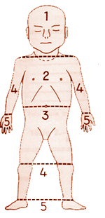
ZONAS DE KRAMER
RN termo RN Baixo peso
Zona Bilirrubina (mg/100ml) Bilirrubina (mg/100ml)
cutânea Limites Média Limites Média
1 4,3 - 7,8 5,9 (±0,3) 4,1 - 7,5 -
2 5,4 - 12,2 8,9 (±1,7) 5,6 - 12,1 9,4 (±1,9)
3 8,1 - 16,5 11,8 (±1,8) 7,1 - 14,8 11,4 (±2,3)
4 11,1 - 18,3 15,0 (±1,7) 9,3 - 18,4 13,3 (±2,1)
5 15 - 10,5 -

Slide 16
EFEITOS NOCIVOS DA HIPERBILIRRUBINEMIA
A bilirrubina indireta pode ser tóxica.
Kernicterus: Impregnação de BI no cérebro, associada a níveis superiores a 20 mg/dl.
Encefalopatia bilirrubínica: Quadro clínico neurológico relativo à impregnação de bilirrubina.

Slide 17
FATORES COADJUVANTES NA ENCEFALOPATIA
Imaturidade.
Hiper-hemólise de qualquer etiologia.
Hipóxia neonatal.
Acidose.
Hipoalbuminemia.
Infecções graves.
Presença de certas drogas ou substâncias no plasma.

Slide 18
TRATAMENTO
Fototerapia: Metabolismo alternativo da bilirrubina.
Exsangüineotransfusão: Remoção da bilirrubina intravascular.

Slide 19
FOTOTERAPIA
É o tratamento mais utilizado.
Utiliza a energia luminosa para transformar a bilirrubina acumulada no sangue em produtos mais hidrossolúveis, para serem excretados rapidamente pela bile e pela urina.
Indicações: considerar as causas, a idade pós-natal e a concentração de bilirrubina sérica.

Slide 20
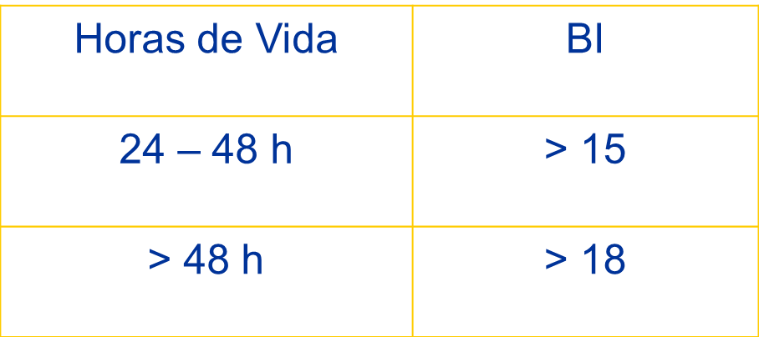
INDICAÇÃO DE FOTOTERAPIA
RN a termo, saudáveis, sem Doença Hemolítica
RN < 2500g ao nascer c/ 24 h de vida não são considerados saudáveis

Slide 21
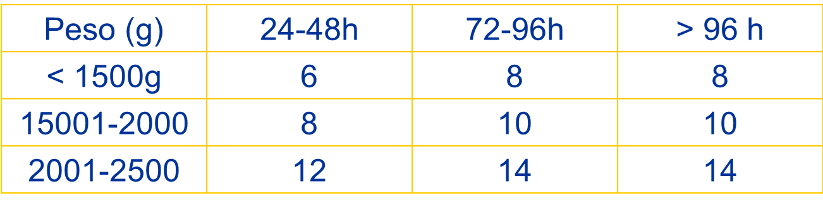
INDICAÇÃO DE FOTOTERAPIA
RN < 2500 g ao nascer
Fototerapia Precoce: RN < 1000g – BI de 5 – 6 mg%

Slide 22
EXSANGÜINEOTRANSFUSÃO
Remove parcialmente hemácias hemolisadas; anticorpos ligados ou não às hemácias; bilirrubina plasmática.
Diminui rapidamente os níveis séricos de bilirrubina.
Indicação precoce nos casos em que ocorre aumento da hemólise.

Slide 23
TESTE DIRETO DE COOMBS
Usado para testar a anemia hemolítica autoimune e nos casos de icterícia neonatal
Detecta anticorpos ou proteínas do complemento ligadas à superfície dos glóbulos vermelhos.

Slide 24
TESTE INDIRETO DE COOMBS
Usado no pré-natal de grávidas, em testes antes de uma transfusão de sangue e nos casos de icterícia neonatal.
Detecta anticorpos contra células sanguíneas no soro retirado do sangue.

Slide 25
EXSANGÜINEOTRANSFUSÃO
Indicações
BI> 4,5 ou HT < 11mg/dl na vigência de Coombs direto positivo.
Velocidade de aumento da BI superior a 0,5mg/dl/h se HT entre 11 e 13 ou superior a 1mg/dl/h.
Elevação importante da BI.
Refratariedade à fototerapia intensiva por 12h.
Sinais de comprometimento neurológico.
Indicações relativas
  Reticulocitose
  Hemoglobina = 13g/dl e caindo em 24h
  RNPT ou com comorbidades neonatais (asfixia perinatal, hipotermia, hemólise, hipoalbuminemia, infecções, hipoglicemia)

Slide 26
A EFICIÊNCIA DA FOTOTERAPIA DEPENDE DE:
nível sérico inicial de bilirrubina
idade gestacional
irradiância do foco luminoso
tipo de nutrição que o RN está recebendo
superfície corporal exposta à luz
distância entre a fonte luminosa e o RN
idade de pós-natal do RN
doenças associadas, proteínas séricas, ph, peso ao nascimento e a causa da icterícia

Slide 27
CUIDADOS NA FOTOTERAPIA
Verificar a temperatura corporal a cada três horas para detectar hipotermia ou hipertermia, e o peso diariamente
controlar a distância e posicionamento da fonte luminosa do neonato
cuidados com higiene
prevenção de queimaduras
orientar os pais acerca do cuidado, manuseio e informações fisiológicas, patológicas sobre o que está acontecendo com o bebê.

Slide 28
CUIDADOS NA FOTOTERAPIA
Aumentar a oferta hídrica - a fototerapia com lâmpada fluorescente ou halógena pode provocar elevação da temperatura, com aumento do consumo de oxigênio, da frequência respiratória e do fluxo sanguíneo na pele, culminando em maior perda insensível de água.
Proteger os olhos com cobertura radiopaca por meio de camadas de veludo negro ou papel carbono negro envolto em gaze.
Pausar a fototerapia durante a alimentação, inclusive com a retirada da cobertura dos olhos, desde que a bilirrubinemia não esteja muito elevada.

Slide 29
CUIDADOS NA FOTOTERAPIA
Não utilizar ou suspender a fototerapia se os níveis de BD estiverem elevados ou se houver colestase, para evitar o aparecimento da síndrome do bebê bronzeado, que se caracteriza pelo depósito de derivados de cobreporfirina no plasma, urina e pele.
Cobrir a solução parenteral e o equipo com papel alumínio ou usar extensores impermeáveis à luz, pois a exposição de soluções de aminoácidos ou multivitamínicas ao comprimento de luz azul altera as propriedades da nutrição parenteral

Slide 30
A PERDA DE LÍQUIDO REQUER
balanço hídrico rigoroso
exame físico completo
É DE COMPETÊNCIA DA ENFERMAGEM A BOA EXECUÇÃO DESSES DOIS PROCEDIMENTOS

Slide 31
EFEITOS COLATERAIS (raros)
Efeito sobre a velocidade do fluxo sanguíneo cerebral
Síndrome do bebê bronze
Alterações comportamentais e efeitos sobre a relação bebê-família.
Bronzeamento
Erupção cutânea
Queimadura
Termorregulação
Efeitos sobre a retina
Efeitos sobre o trato gastrointestinal

Slide 32
ESQUELETO E ARTICULAÇÕES
Avaliar a presença de deformidades ósseas, inadequações de mobilidade e dor à palpação de todos os ossos e articulações do RN.
Extremidades:
DEDOS: polidactilia, sindactilia, mal formações ungueais;

Slide 33
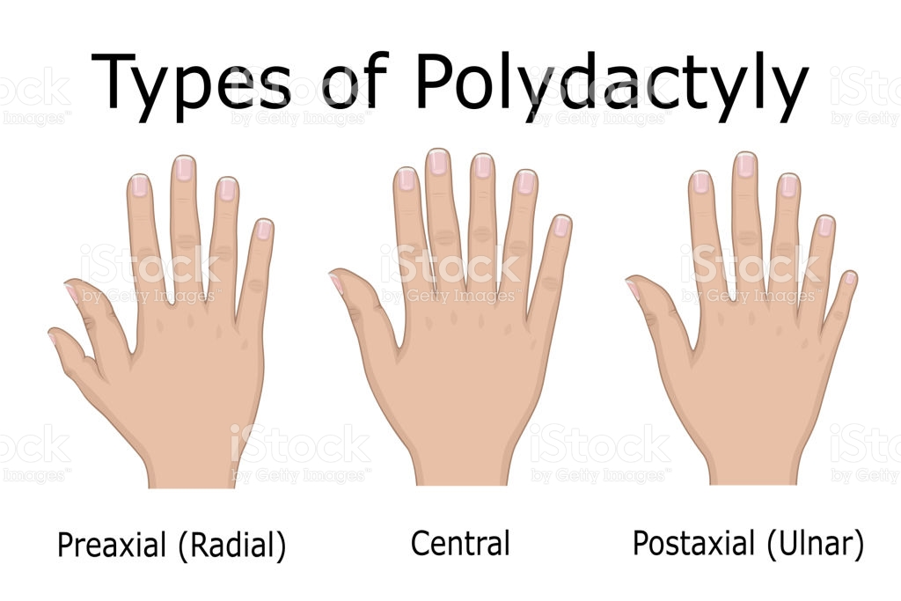

Slide 34
SINDACTILIA
Fusão entre dois ou mais dedos das mãos ou dos pés
Não existe uma causa específica.
Anormalidade embriológica que pode ser herdada de um dos pais.
Desconhecem-se as causas, podendo ser o uso inadequado de certas drogas, como a hidantoína, por exemplo, durante a gravidez.
Em alguns casos está associada a outras doenças genéticas ou hereditárias.
mais comum em homens que em mulheres e na raça branca mais que os de qualquer outra.

Slide 35
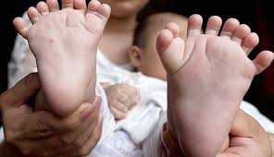

Slide 36
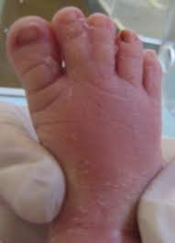

Slide 37
ESQUELETO E ARTICULAÇÕES
Prega palmar única em ambas as mãos associada à ausência de prega falangiana no 5º quirodáctilo (dedo mínimo) observada em situações de hipotonia fetal, como na síndrome de Down.

Slide 38
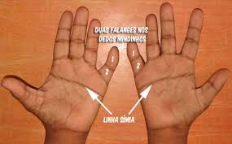

Slide 39
ESQUELETO E ARTICULAÇÕES
Articulação coxo-femural
Manobra de Barlow e de Ortolani para afastar a presença de displasia do desenvolvimento do quadril, o que permite mobilização inadequada da cabeça do fêmur que fica parcialmente desencaixada do acetábulo)
Se não for tratada no período neonatal por simples imobilização, a lesão poderá levar a graves limitações na deambulação futura e poderá até haver necessidade de correção cirúrgica.

Slide 40
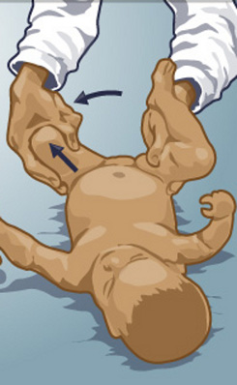

Slide 41
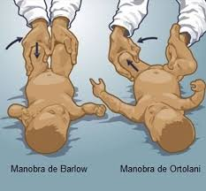

Slide 42
EXAME FÍSICO DO RECÉM-NASCIDO
Cabeça:
FORMA: apresentação pode trazer deformidades transitórias;
PERÍMETRO CEFÁLICO: protuberância occipital e pela região mais proeminente da fronte;
FONTANELAS: anterior (BREGMÁTICA) em forma de losango e posterior (LAMBDÓIDE) triangular e puntiforme;

Slide 43
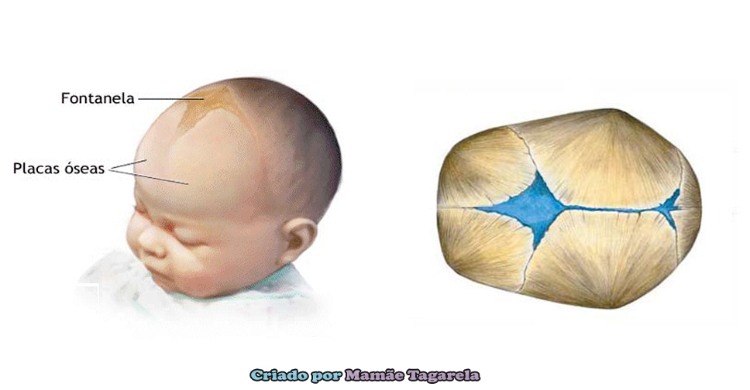

Slide 44
PERÍMETRO CEFÁLICO
Medida da circunferência do crânio.
Aumenta rapidamente no primeiro ano de vida, para se adaptar ao crescimento do cérebro.
PC muito abaixo – microcefalia?
PC muito acima – hidrocefalia?

Slide 45
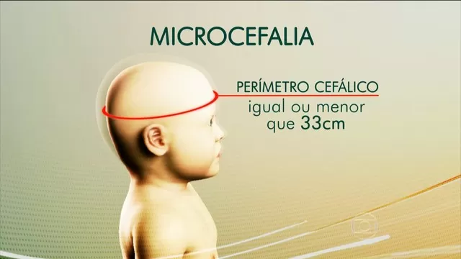

Slide 46
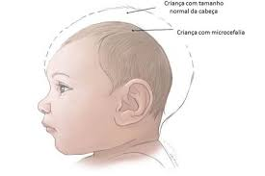

Slide 47
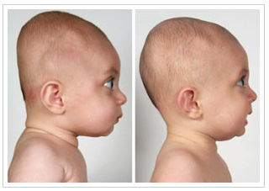

Slide 48
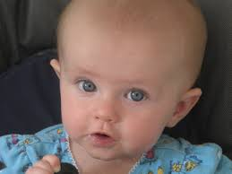

Slide 49
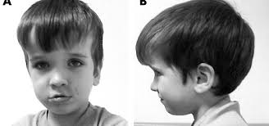

Slide 50
CRÂNIO
SUTURAS: os ossos podem estar afastados ou com cavalgamento
BOSSASEROSANGUÍNEA: relacionada a apresentação;
CEFALOHEMATOMA: derrame sanguíneo subperiósteo, pode se calcificar e regride espontaneamente;

Slide 51
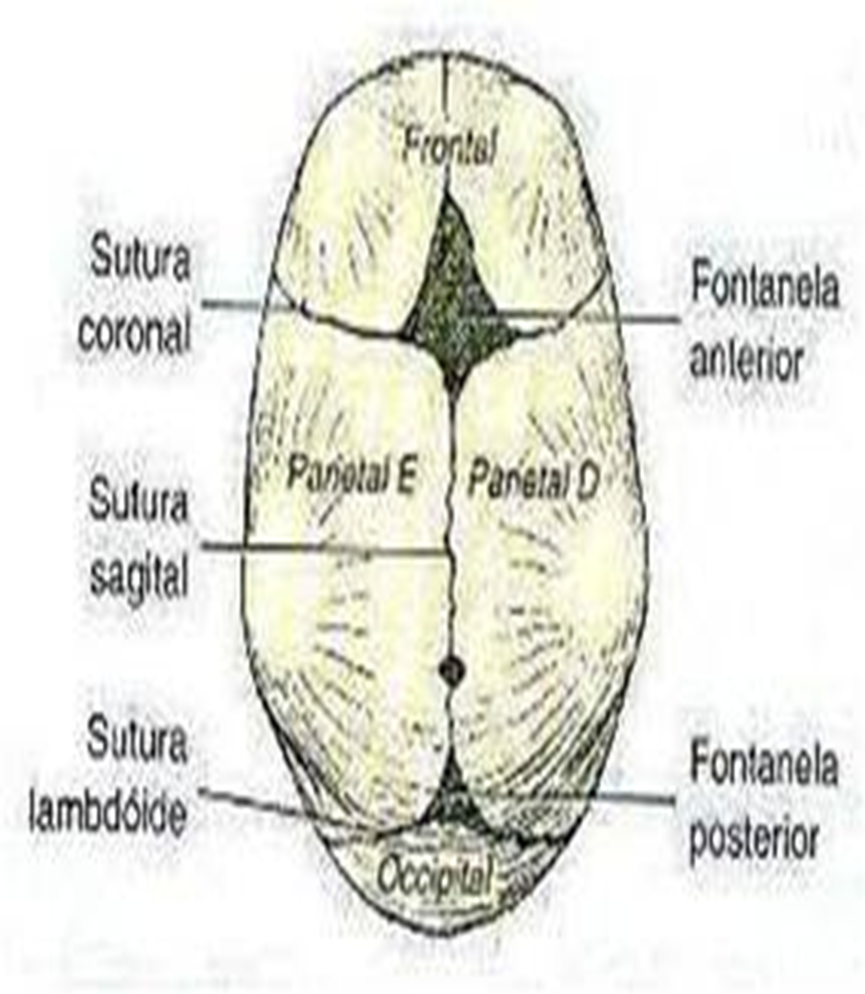

Slide 52
